Slide 1
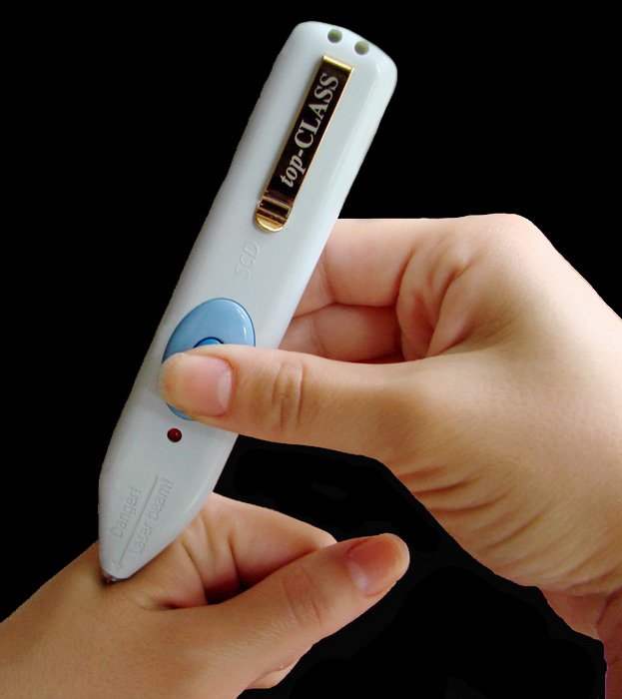
ИНСТРУКЦИЯ
К АППАРАТУ
КЛАСС
ОРГАНИЗАЦИЯ-разработчик прибора:
ООО «Superb Computer Devices”, г. Томск
Тел./FAX +7 382 2252-982
e-mail: sales@scdsibir.com
Производится на Тайване
Регистрационное удостоверение № ФСР 2011/10403 от 31.03.2011 г.

Slide 2
Карманный аппарат Лазерной акупунктуры «КЛаСС»
Изделие медицинской техники - портативный лазерный аппарат индивидуального пользования “КЛаСС” предназначен для эффективного восстановления нормального самочувствия и работоспособности человека при стрессе, депрессии, в том числе, при физическом и/или умственном переутомлении, а также для профилактики и лечения многих болезней методом НИЛТ-рефлексотерапии с использованием низкоинтенсивного когерентного излучения лазера и пресс-акупунктуры в домашних или полевых условиях.
При терапии используются методики профилактики и лечения заболеваний исключительно с клинически доказанной эффективностью.

Slide 3
ПРЕИМУЩЕСТВА
Два прибора в одном: лечебный и поисковый
Имеется встроенный искатель биологически активных точек (БАТ-точек акупунктуры)
При использовании прибора отсутствует опасность заражения СПИДом, гепатитом и т.п.
Одновременное воздействие двух факторов на точку акупунктуры: лазерного излучения и пресс-акупунктуры
Автоматическое функционирование под управлением микропроцессора
Питание прибора осуществляется от батареек, что обеспечивает его безопасную эксплуатацию в домашних и полевых условиях
Прибор минимум вдвое дешевле известных отечественных и зарубежных аналогов и не уступает им в эффективности применения в лечебных и профилактических целях

Slide 4
ОСНОВНЫЕ ТЕХНИЧЕСКИЕ ХАРАКТЕРИСТИКИ ПРИБОРА
Длина волны излучения лазера, мкм - 0,63÷0,65
Выходная мощность лазера, мВт, не более - 5,0
Максимальная плотность мощности лазерного
излучения в плоскости выхода, мВт/см²,
не менее - 100
Режим работы лазера - непрерывный и импульсный
Питание лазера - 3 в (2 элемента ААА)
Габаритные размеры лазера с искателем БАТ, мм, не более - 137×27×20
Масса прибора, г, не более - 45

Slide 5
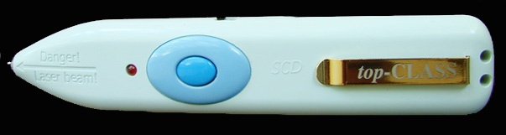
Описание аппарата
4
3
2
5
1
6
Вид спереди:
1- кнопка включения аппарата;
2 – включатель непрерывного режима лазерного излучения;
3 – светодиод- индикатор режимов работы аппарата;
4 – щуп аппарата;
5 – отверстие для излучения лазера;
6 – зажим аппарата.

Slide 6
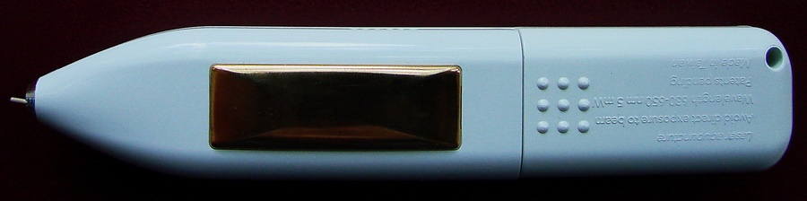
Вид сзади:
7
9
8
7 – пластинка нейтрального электрода;
9 – звуковой индикатор.
8 – крышка батарейного отсека;

Slide 7
КОМПЛЕКТ ПОСТАВКИ
Прибор «КЛаСС» ……………………………………1шт
Инструкция по эксплуатации аппарата... 1 шт.
Компакт-диск с материалами ………………..1 шт.
Атласы акупунктуры………………………………3 шт.
Элемент питания (тип AAA) …………………2 шт.
Упаковка ………………………………………………..1 шт.
Гарантия: 6 мес. со дня продажи
При утере документов или повреждении пломбы на приборе потребитель лишается права на
гарантийный ремонт.

Slide 8
УКАЗАНИЯ ПО ТЕХНИКЕ БЕЗОПАСНОСТИ
При работе с полупроводниковым лазером соблюдают все меры предосторожности, предусмотренные Правилами работы со светолечебными физиотерапевтическими приборами (утвержденными Министерством здравоохранения СССР, 1970г.), а также санитарными правилами устройства и эксплуатации лазеров (утвержденными Министерством здравоохранения СССР, 1981г.).

Slide 9
МЕРЫ ПРЕДОСТОРОЖЕННОСТИ
Для предотвращения воздействия лазерного излучения на глаза, не следует смотреть навстречу первичному или зеркально отраженному лучу лазера.
Работа с лазерами должна проводиться в помещениях с ярким общим освещением, чтобы зрачки глаз были сужены, это ограничивает воздействие лазерного луча на сетчатку при случайном освещении глаз как первичным, так и зеркально отраженным лучом (от гладких стен, стеклянных шкафов, приборов, инструментария и
т.п.).

Slide 10
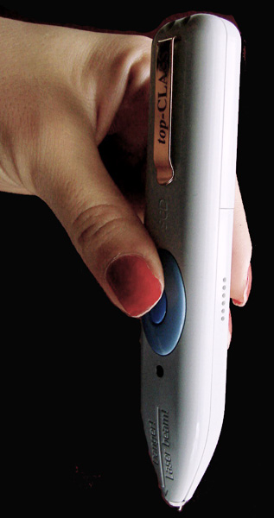
РАБОТА С ПРИБОРОМ
Перед началом работы необходимо убедиться в исправности лазерного аппарата и наличии излучения лазера.
Кожа пациента должна быть чистой и сухой.
Для поиска БАТ на теле пациента врач берет аппарат в руку так, чтобы его указательный, средний и безы-мянный пальцы касались металли-ческого позолоченного контакта (пластины) на корпусе ручки, а большой палец надавливал на кнопку включения аппарата во время поиска точек концом щупа .

Slide 11
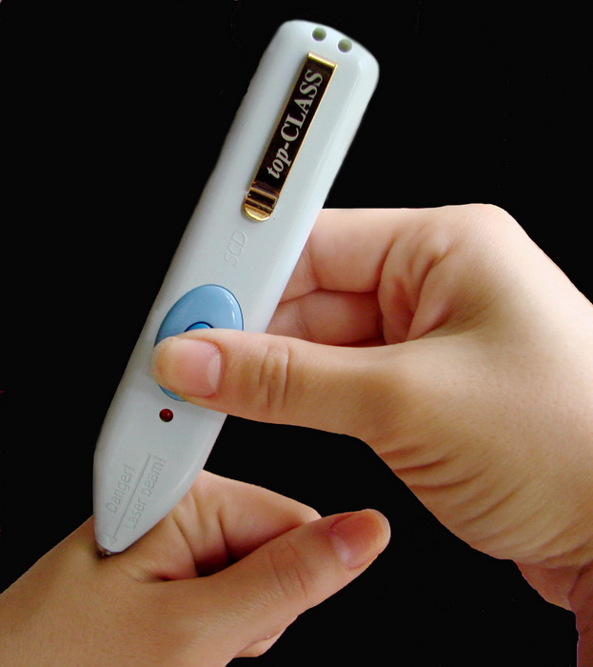
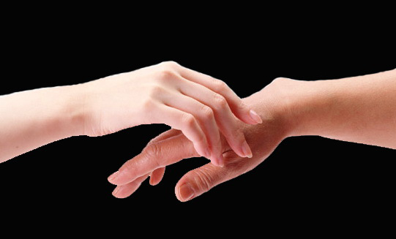
Другая рука врача должна касается открытых участков тела пациента (можно держать пациента за руку).
Если поиск БАТ и лечение проводит сам пациент, то правой (левой) рукой он держит аппарат, как указано выше и осуществляет поиск БАТ.

Slide 12
САМОТЕСТИРОВАНИЕ АППАРАТА
Нажатие и удержание кнопки включения включает аппарат. При этом сначала происходит самотестирование аппарата, окончание которого вызывает короткий звуковой сигнал.
Если обнаруживается неисправность электроники или произошел разряд батарей, вырабатывается неприятный звуковой сигнал «Неисправность» или «Разряд батарей» и работа прекращается.

Slide 13
ПРОВЕДЕНИЕ ДИАГНОСТИКИ
После успешного прохождения самотести-рования осуществляется поиск БАТ путем касания концом щупа участков кожи пациента, где должны быть точки, через которые предполагается воздействие.
Необходимая для лечения точка и приблизительное место ее расположения определяется по атласу.
При попадании на БАТ сигнальный индикатор загорается наиболее ярко, процессор подтверждает обнаружение точки тройным звуковым сигналом.

Slide 14
ЕСЛИ БАТ ТРУДНО НАЙТИ
Если невозможно обнаружить БАТ, например у пожилых людей из-за высокой сухости кожи, прибор через 10 сек. поиска самостоятельно увеличивает чувствитель-ность и продолжает поиск.
Если еще через 10 сек. БАТ все-таки не находится, вырабатывается неприятный сигнал «Нет БАТ» и поиск прекращается. Следует увлажнить кожу, протерев рабочий участок влажной салфеткой (не перестарайтесь, иначе БАТ будут обнаруживаться повсюду!).

Slide 15
АВТОМАТИЧЕСКИЙ ЛЕЧЕБНЫЙ ПРОЦЕСС
При обнаружении БАТ и генерации тройного звукового сигнала, если в течение 1 сек. после этого прибор не перемещается, автоматически включается лазер. Лазерное воздействие происходит в течение 15 сек с изменением частоты излучения от 1 Гц до 8 Гц в течение 5 сек, затем 10 сек непрерывного излучения, затем изменение частоты от 8 Гц до 1 Гц в течение последних 5 сек процедуры. Изменение частоты сопровождается пропорциональным изменением тональности сопровождающего звукового сигнала. После этого прибор автоматически выключается и кнопку включения можно отпустить.

Slide 16
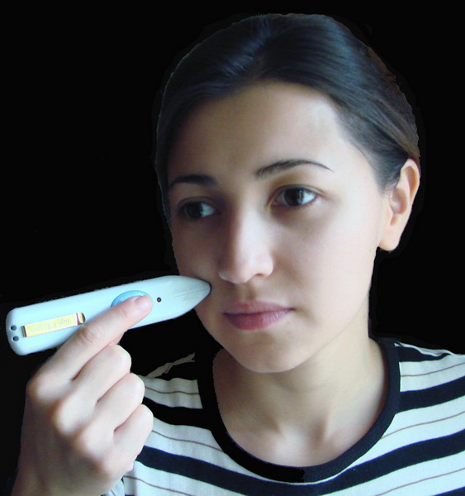
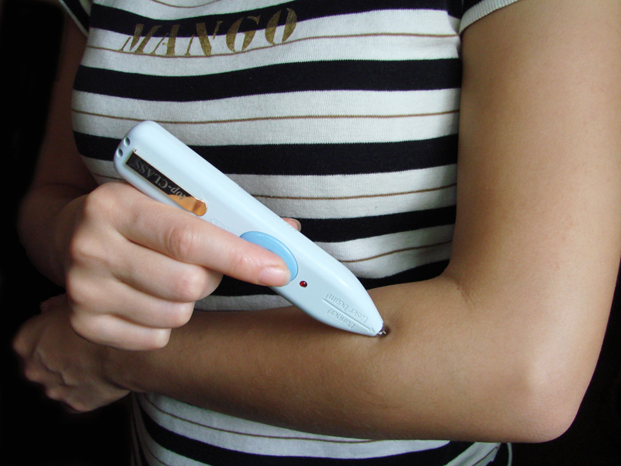
ПРИМЕР ПОИСКА АКУПУНКТУРНЫХ ТОЧЕК И ВОЗДЕЙСТВИЯ НА НИХ
Поиск и воздействие
на точку GI-10
(шоу-сань-ли).
Поиск и воздействие
на точку Е-3
(цзюй-ляо).

Slide 17
ПОВТОРЕНИЕ ЛЕЧЕБНОГО СЕАНСА
Повторный сеанс поиск-лечение осуще-ствляется последующими нажатиями на кнопку «Пуск». Таким образом, всё управление прибором сводится к нажатию на одну единственную кнопку. Все остальные действия выполняет встроенный микро-процессор.
Если требуется воздействие менее, чем 20 сек, можно отпустить кнопку раньше, через 5, 10 или 15 сек. Эти моменты отмечаются звуковыми сигналами. Один сигнал - 5 сек, второй сигнал – 10 сек, 3-й сигнал - 15 сек.

Slide 18
ПРОИЗВОЛЬНЫЙ ЛЕЧЕБНЫЙ ПРОЦЕСС
Предварительно найдя нужную БАТ, врач с помощью включателя 2 включает режим непрерывного излучения лазера. В этом случае, для возбуждающего воздействия следует облучать БАТ в течение 30 сек., а для седативного воздействия - 1-2 мин.
Произвольный режим лечебного процесса дает большую свободу для индивидуального подхода к разным нозологиям.

Slide 19
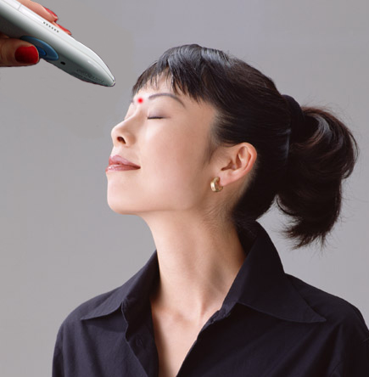
ПРИМЕР ЛЕЧЕНИЯ ГОЛОВНОЙ БОЛИ
При головной боли в лобной части головы направить кончик прибора на точку ВМ-3 (инь-тан) – находящейся в междубровье.
Включить включатель не-прерывного режима воз-действия, расстояние до точки - 2-3 см.
Время воздействия - 1 мин.
Или можно, установив кончик щупа на эту точку, включить автоматический режим функционирования прибора.

Slide 20
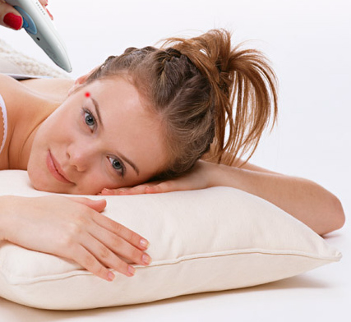
При лечении головной
боли в височной части
головы следует направить
кончик прибора на точку TR-23 (сы-чжу-кун),
и включить непрерывный
режим излучения на 1 мин.
Расстояние – 2-3 см.
Также можно, найдя кончиком щупа эту точку, в автоматическом режиме функционирования прибора, произвести лечение в частотно-импульсном режиме.

Slide 21
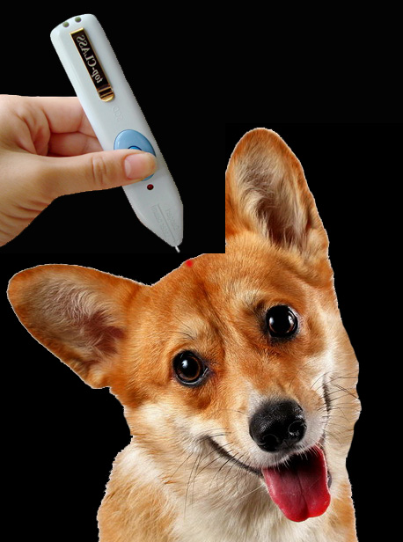
ПРИМЕР ПРИМЕНЕНИЯ ПРИБОРА
В ВЕТЕРИНАРИИ
При лечении нервных расстройств у собак можно воздействовать на аналог точки T-20 (бай-хуэй), включив непрерывный режим излучения на 1 мин.
Расстояние – 1-2 см.

Slide 22
ПРОТИВОПОКАЗАНИЯ К ПРИМЕНЕНИЮ ПРИБОРА
Они определяются исходя из общих противопоказаний к применению физио-терапевтических светолечебных средств, предусмотренных Правилами работы со светолечебными физиотерапевтическими приборами (утвержденными МЗ СССР, 1970 г.) с учетом ряда особенностей излучения полупроводникового лазера:

Slide 23
тяжело протекающие заболевания сердечно-сосудистой системы: нарушение сердечного ритма, атеросклеротический кардиосклероз с выраженным нарушением коронарного кровообращения, церебраль-ный склероз с нарушением мозгового кровообращения; аневризма аорты, недо-статочность кровообращения 2-ой степени;
заболевания нервной системы с резко повышенной возбудимостью;
гипертиреоз;

Slide 24
выраженная и тяжелая степень эмфиземы легких;
туберкулез легких, туберкулёзная интоксикация;
функциональная недостаточность почек;
злокачественные опухоли;
повышенная чувствительность к свето- вому излучению;
тяжёлая степень сахарного диабета в некомпенсированном состоянии или неустойчивой компенсации;
психические нарушения.

Slide 25
ТЕХНИЧЕСКОЕ ОБСЛУЖИВАНИЕ ПРИБОРА
Техническое обслуживание заключается в периодической очистке и дезинфекции прибора. Необходимо оберегать прибор от воздействия влаги, пыли, ударов и падения.
Хранить прибор рекомендуется в футляре (например, от очков), оберегающим его от механических воздействий.
В случае засорения выходного отверстия для лазерного излучения, перед работой следует очистить выходное отверстие.

Slide 26

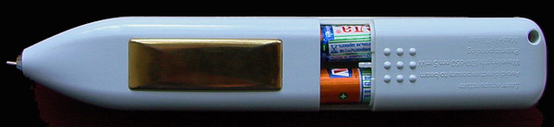
ЗАМЕНА БАТАРЕЕК ПРИБОРА
1.
2.
Нажать на выступающие бугорочки на крышке батарейного отсека прибора.
Сдвинуть крышку батарейного отсека назад и снять её.
Заменить использованные батарейки новыми, вставить крышку и задвинуть её.

Slide 27
КОНЕЦ
В случае возникновения претензий к
изготовителю, обращаться по адресу:
Россия, 634055, г. Томск, пер. Ямской, 6.
ООО «Superb Computer Devices”,
Тел./FAX +7 382 2252-982
Послегарантийное обслуживание производится
по отдельным договорам

